Slide 1

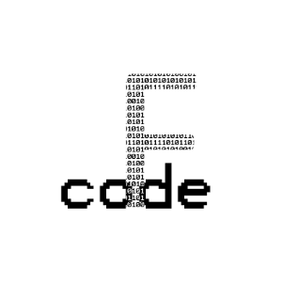
S@P
Giải pháp an toàn thông tin cho các đơn vị hành chính công
Solution de sécurité informatique pour les division de l'administration publique

Slide 2
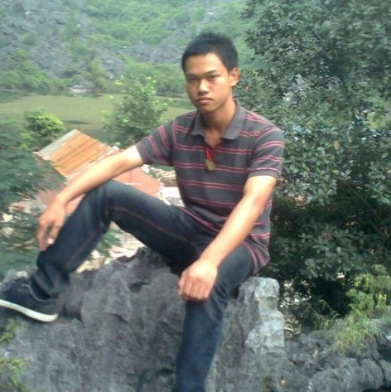

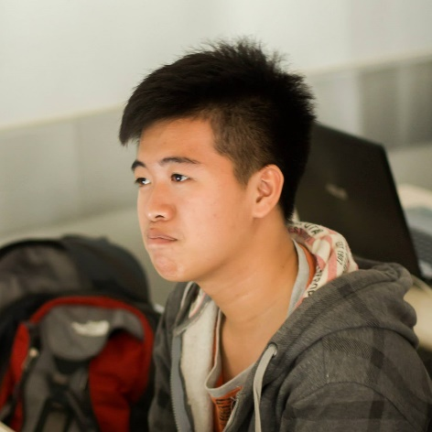
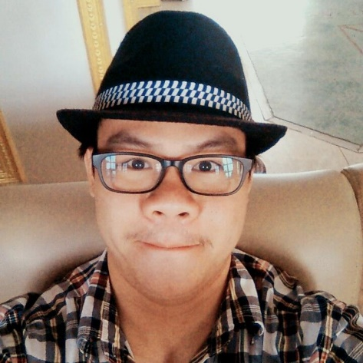
Thành viên / Membres
Nguyễn Hữu Thành
Phạm Bảo Khánh
Lưu Minh Trí
Nguyễn Minh Thành

Slide 3

Vấn đề / Problème
Hành chính công
Administration publique

Slide 4
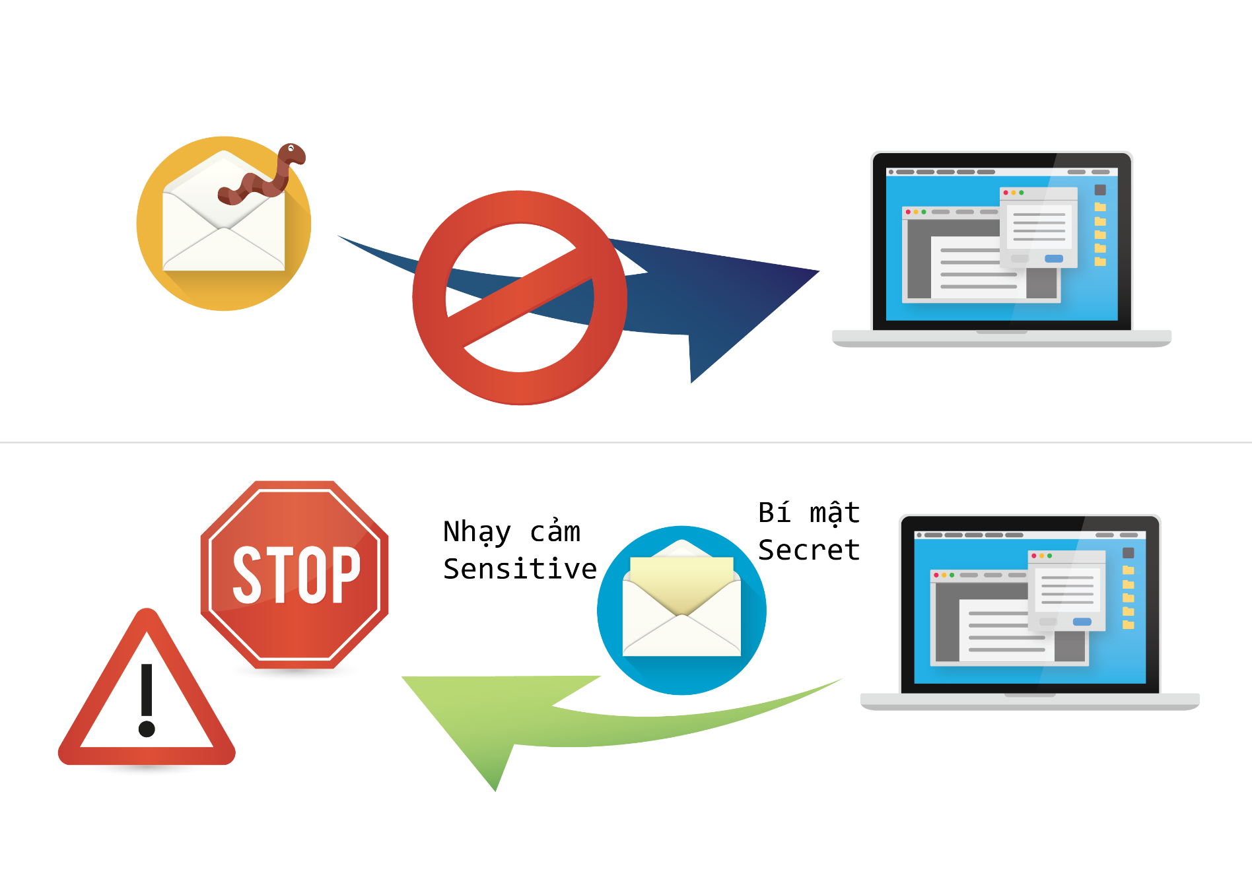
Giải pháp / Solution

Slide 5


Slide 6

Xin chân thành cảm ơn! Merci beaucoup!

